Slide 1
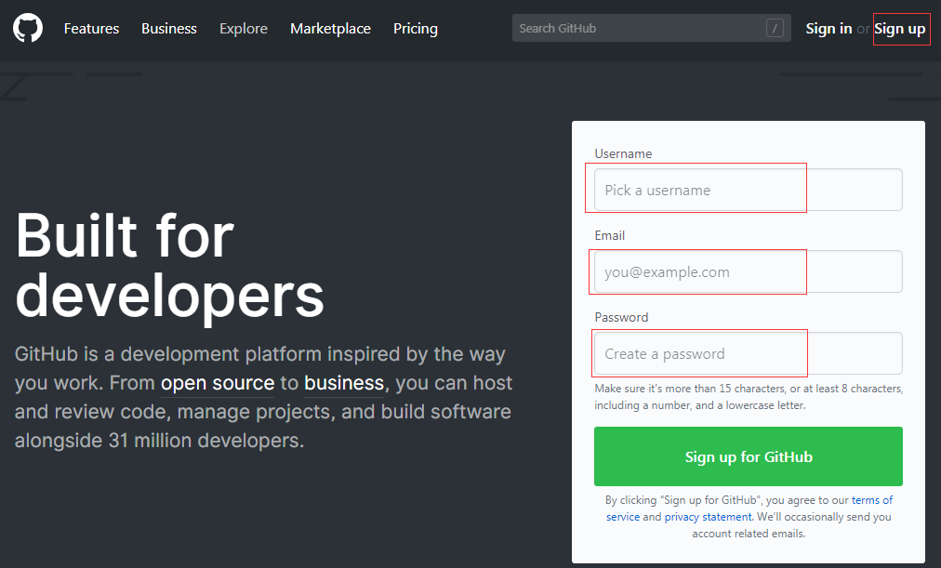
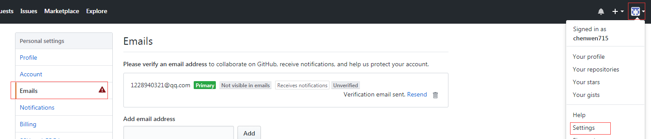
注册账号
输入网址： https://github.com/
若如右图所示，则直接输入用户名、邮箱和密码（大于15位或至少8位的数字和小写字母）点击Sign up for GitHub；否则需点击上方的Sign up跳转注册页面；
点击Create an accout；
选择free（免费）后，点击Continue；
填写你的经历后点击submit或直接点击skip this step就完成注册。
注册完成后需到你填写的邮箱中点击验证一下邮箱有效，否则设置（Settings）的Emails后面会有感叹号并且无法使用github中的其他功能。

